Slide 1
Les infections respiratoires basses
Dr charaoui
Dr A.Filali
Service des maladies infectieuses
Chu de Constantine

Slide 2
introduction
Très fréquentes en médecine de ville
Trois aspects cliniques
1-Bronchites aigues 70 % des cas
2-Exacerbations aigues des broncho-pneumopathies chroniques obstructives 15%
3-pneumopathies aigues communautaires 10%
Mortalité /terrain et sujet âgé
Surprescription des ATB +++
Problème diagnostic/distinction entre bronchite aigue et pneumopathie aigue

Slide 3
Pneumopathie aigue communautaire
Infections acquises an ville
Absence de documentation microbio 50%
Strepto pneumoniae +++
Ensuite :virus , bactéries intracellulaires (legionella pneumophila, mycoplasma pneumoniae, chlamydophila pneumoniae) et BGN
Strepto pneumoniae et legionella pneumophila → formes sévères +++

Slide 4
Clinique : forme typique
Signes fonctionnels : toux+ expectoration parfois purulente voire hemoptoique+ douleur thoracique+ dyspnée
Signes physiques :Sd de condensation (vibrations vocales↑,matité, râles crépitant, souffle tubaire) ou simples râles bronchiques
Signes infectieux :fièvre+frissons+malaise général
Distinction entre pneumonie alvéolaire et pneumonie interstitielle +++

Slide 5
Clinique
 | Pneumonie franche lobaire aigue (pneumocoque) | Pneumonie atypique(mycoplasma pnaumoniae)
Terrain | Volontiers déficient | Indifférent
Début | Brusque , horaire | Progressif > 24 H
Frissons | Intenses | Rares
Température | Elevée 39-40°C | Moy 38-39°C
Douleur thoracique | Habituelle | Rare
Toux | Productive | Sèche, quinteuse
Expectoration | Purulente | Absente /muqueuse
Herpes labial | Classique | Absent
Signes physiques | Sd condensation | Râles bronchiques
Radio thx | Opacité alvéolaire homogène systématisée svt unilatérale +réaction pleurale | Images mal systématisées mais possible SD alvéolaire systématisé
FNS | > 15000 GB | < 15000 GB
HMC | Parfois + | Stériles
ECBC | Prédominance d’un germe (pneumocoque) | Flore polymorphe banale

Slide 6
Clinique : forme atypique
Signes extra respiratoires
Signes digestifs :vms, diarrhées, douleurs abdominales
Myalgies, arthralgies
Toux absente
Comorbidités associées
Limite des signes cliniques
Parfois : toux febrile +/- expectoration purulente ou fievre isolée ou pathologie s/s jacente decompensée

Slide 7
Complications
Bactériémies , choc septique
Localisations secondaires : méningites , méningo-encéphalite ..
Décompensation de comorbidités
Insuffisance respiratoire/ détresse respirat
Abcedation/ empyème / pleurésie

Slide 8
Diagnostic +
Radio thorax +++ clé du DG
Schématiquement :
Pneumonie alvéolaire, souvent lobaire :opacité homogène svt limitée par un contour anatomique (scissure) + bronchogramme aérien
Pneumonie interstitielle : réticulation en nid d’abeille et/ou micronodules disséminés à prédominance basale avec coulées hilophreniques
Bronchopneumonie : nodules 10-15mm , non homogène, mal limités, irréguliers, +/- confluents a prédominance perihilaire

Slide 9
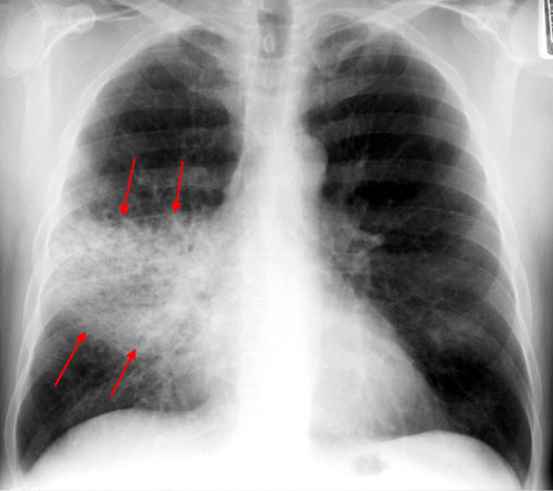
Pneumopathie franche lobaire aiguë du lobe moyen droit

Slide 10
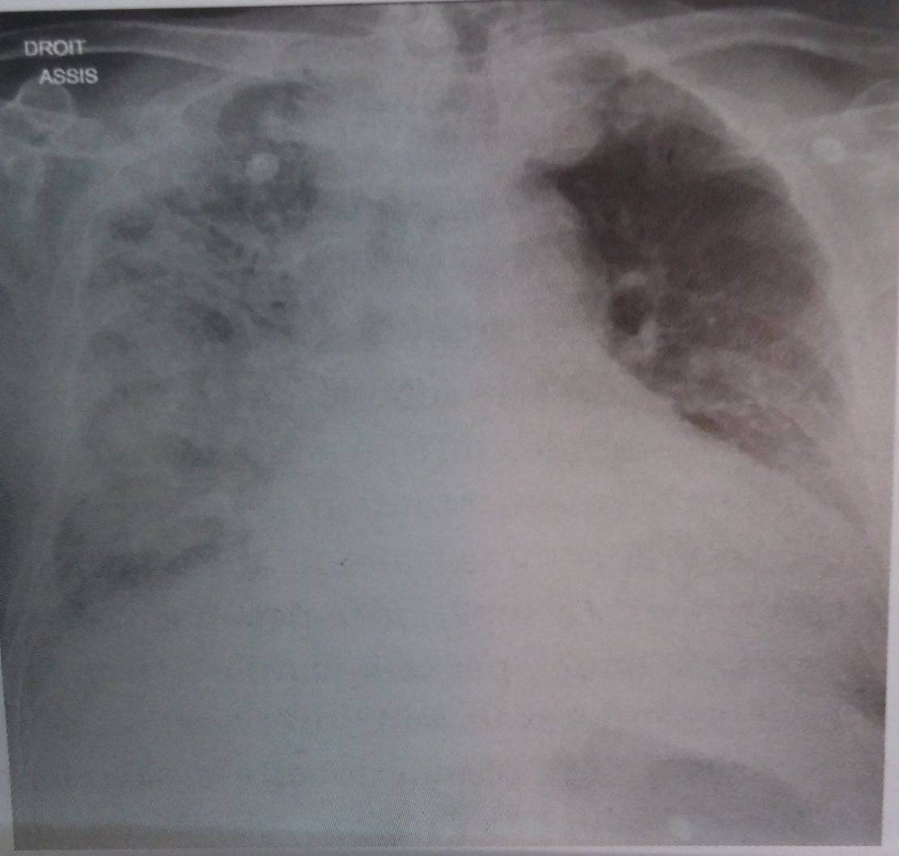
PNEUMONIE A LEGIONELLA PNEUMOPHILA

Slide 11
Orientation etiologique
Contexte épidémiologique
Circonstances de survenue
Manifestations extra pulmonaires
Sd de condensation/ râles bronchiques
Type d’image radiologique
Certains examens complémentaires

Slide 12
Autres examens
Selon contexte
TDM thoracique si doute dg
FNS
CRP
ECBC (PAC hospitalisées)
HMC
Ag solubles de pneumo et de legionella pneumophila
Sérologies diverses selon contexte

Slide 13
Indication des explorations microbiologiques
PAC ambulatoire | Pas de bilan microbiologique
Hospitalisation en médecine | HMC , ECBC, Antigènurie legionella si contexte
Réanimation | HMC, ECBC, Ag pneumo et legionella pneumophila 1 Prélèvement distal protégé Lavage broncho-alvéolaire

Slide 14
Diagnostic differentiel
Tuberculose
Embolie pulmonaire
Insuffisance cardiaque
Néoplasie pulmonaire

Slide 15
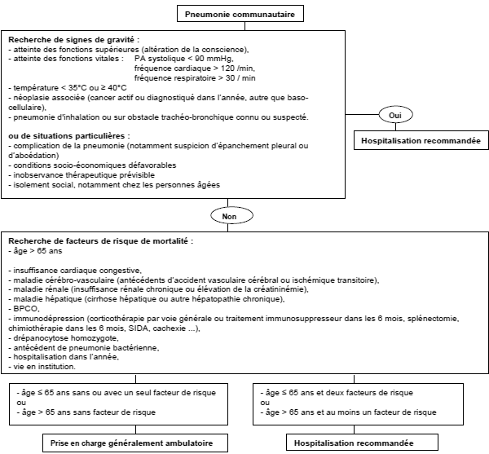
Antibiotherapie probabilistes des pac

Slide 16
Score simplifié crb65 0 critères → trt ambulatoire ≥1 critère→ hôpital
C | confusion
R | Respiratory rate (fréquence respirat) | ≥ 30/ min
B | Blood pressure( PA) | S< 90 mmhg D< 60mmhg
65 | Age > 65 ans

Slide 17
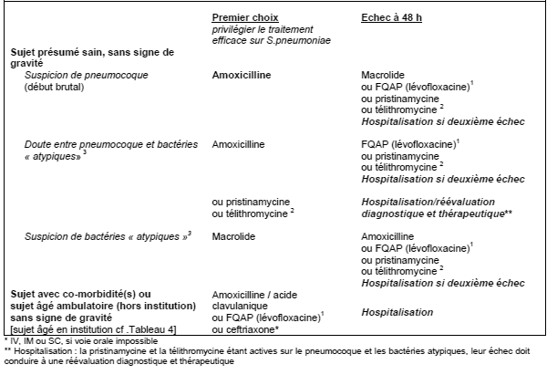
Traitement des pac ambulatoires

Slide 18
Trt des pac ambulatoires
Repos au lit
Arrêt de travail
Arrêt définitif de tabac
Réévaluation à 48-72h
Rx Thorac F/P 2 mois après guérison clinique
Durée de TTT 7 à 10 jours
Vaccination anti pneumo et antigrippal pour les sujets à risque

Slide 19
Bronchites aigues de l’adulte sain
Très fréquentes
Essentiellement d’origine virale
Inflammation aigue des bronches et des bronchioles
Le diagnostic est clinique +++
Toux souvent sèche au début + douleurs thoraciques à type de brulures + expectoration muqueuse, parfois purulente
La fièvre est inconstante
L’auscultation pulm : râles bronchiques d’encombrement/parfois sibilants / absence de foyer de condensation

Slide 20
Bronchite aigue de l’adulte sain
Aucun examen paraclinique en 1ère intention
La radio thorax n’est pas indiquée
Evolution spontanément favorable en 10 j
Antalgique /antipyrétique
Repos au lit +arrêt de travail
Arrêt du tabac +++
Pas de trt antibiotique +++
Réévaluation à 48-72h
Rx Thorax F/P si aggravation
Une toux prolongée > 3 semaines doit faire évoquer le diagnostic de coqueluche.
Toux persistante + expectoration purulente > 1 mois → investigations complémentaires

Slide 21
Exacerbation des bpco
BPCO : problème de santé publique +++
Tabac +++
Mortalité élevée
Définition : maladie chronique et lentement progressive caractérisée par une diminution non complètement réversible des débits aériens
4 stades évolutifs selon VEMS (spiromètrie)
Stade 0 → ancienne bronchite chronique simple (toux +expectoration 3mois/an pendant 2 années consécutives )

Slide 22
Exacerbation des bpco
Stade 1 : BPCO peu sévère
Stade 2 : BPCO moyennement sévère
Stade 3 : insuffisance respiratoire obstructive grave
L’évolution des BPCO :
exacerbations / décompensations
Exacerbation ≠ Décompensation

Slide 23
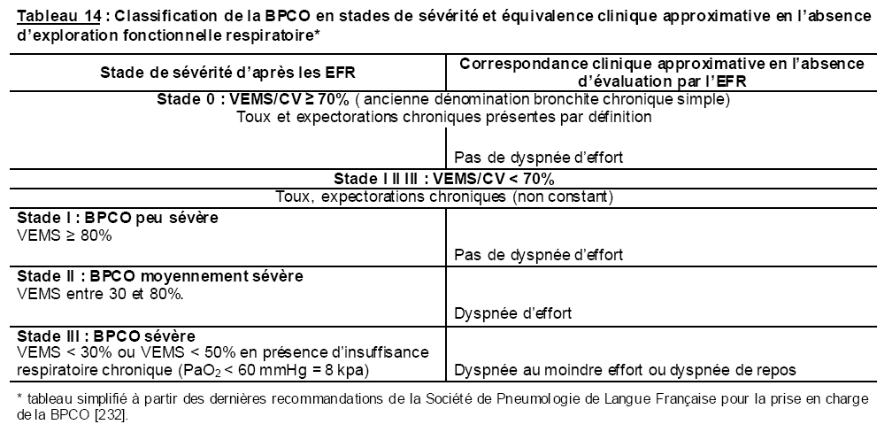
Afssaps – Recommandations 2005

Slide 24
Etiologies des exacerbations des bpco
Multifactorielles
Origine infectieuse , virale ou bactérienne
Polluants professionnels , domestiques et urbains
Hyperréactivité bronchique

Slide 25
clinique
Majoration de la toux
Majoration de l’expectoration qui devient purulente
Majoration du freinage bronchique
Majoration de la dyspnée
Fièvre absente ou modérée
Signes de gravité : complications
Respiratoire , cardiaque, neurologique

Slide 26
Traitement
L’antibiothérapie n’est en règle pas justifiée pour les exacerbations des BPCO
Indications des ATB :
BPCO trés sévére avec VEMS < 30% ou dyspnée de repos ou dyspnée au moindre effort
Ou BPCO avec 30%< VEMS < 50 % avec purulence verdâtre franche +++
Le choix de l’ ATB dépend du stade avancé ou précoce de la BPCO

Slide 27
Prévention
Vaccination anti grippale
Vaccination anti pneumococcique
Lutter contre le tabagisme

